Slide 1

Môn: Toán
Bài 23:Số thập phân bằng nhau
GV: Nguyễn Thị Hồng Loan

Slide 2
MỤC TIÊU
Em biết nếu viết thêm chữ số 0 vào bên phải phần thập phân hoặc bỏ chữ số 0 (nếu có) ở tận cùng bên phải của số thập phân thì giá trị của số thập phân không thay đổi.

Slide 3





A.HOẠT ĐỘNG CƠ BẢN

Slide 4

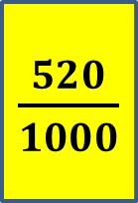
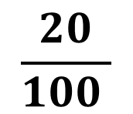
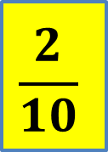
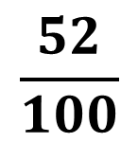
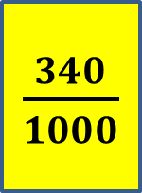


1.Trò chơi “Ghép thẻ”:
- Ghép các cặp thẻ có hai phân số bằng nhau.
$\frac{340}{1000}$
$\frac{520}{1000}$
$$\frac{4}{10}$$
$$\frac{2}{10}$$
$$\frac{40}{100}$$
$$\frac{52}{100}$$
$$\frac{20}{100 }$$
$$\frac{34}{100}$$

Slide 5
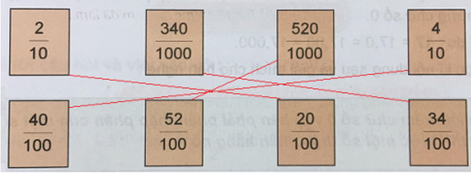
KHỞI ĐỘNG

Slide 6

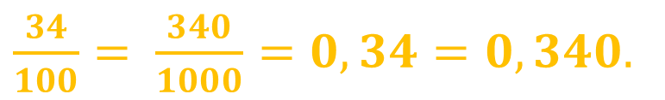
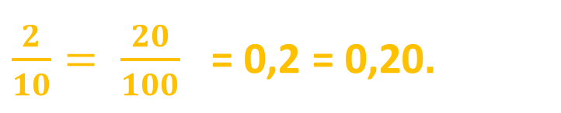
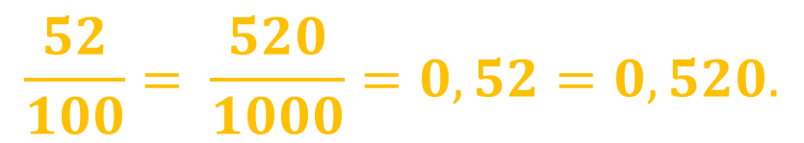
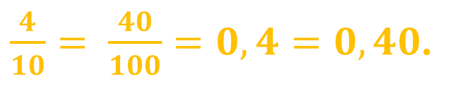
Viết các phân số thập phân đó dưới dạng số thập phân.
$\frac{2}{10}= \frac{20}{100}$ = 0,2 = 0,20.
$\frac{34}{100}= \frac{340}{1000}=0,34=0,340.$
$\frac{4}{10}= \frac{40}{100}=0,4=0,40$.
$$\frac{52}{100}= \frac{520}{1000}=0,52=0,520.$$

Slide 7
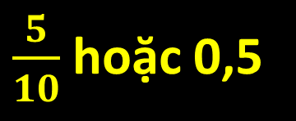
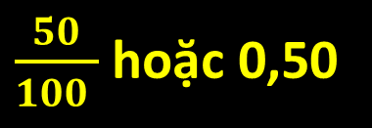
2.(Trang 88 Toán 5 VNEN Tập 1): a.Thực hiện lần lượt các hoạt động theo nội dung sách (sgk).
So sánh phần đã tô màu của 2 hình và nêu nhận xét
$\frac{5}{10}$ hoặc 0,5
$\frac{50}{100 }$ hoặc 0,50

Slide 8
So sánh phần đã tô màu của 2 hình và nêu nhận xét
Phần tô màu của 2 hình bằng nhau nên ta có:
0,5 = 0,50 hay 0,50 = 0,5

Slide 9



Lưu ý:
Mỗi số tự nhiên có thể viết thành một số thập phân mà phần thập phân là những chữ số 0.
Ví dụ: 17= 17,0 = 17,00 = 17,000.

Slide 10
Ghi nhớ
- Nếu viết thêm chữ số 0 vào bên phải phần thập phân của một số thập phân thì được một số thập phân bằng nó.
Ví dụ: 0,5 = 0,50 = 0,500 = 0,5000
6,73 = 6,730 = 6,7300 = 6,73000.
- Nếu một số thập phân có chữ số 0 ở tận cùng bên phải phần thập phân thì khi bỏ chữ số 0 đó đi, ta được một số thập phân bằng nó.
Ví dụ: 0,500 = 0,50 = 0,5.
6,73000 = 6,7300 = 6,730 = 6,73
18,000 =18,00 =18,0 =18.

Slide 11
3.a) Viết bốn số thập phân bằng mỗi số thập phân dưới đây bằng cách viết thêm chữ số 0 ở tận cùng bên phải phần thập phân: 5,78; 12,04.
Trả lời:
a. Viết bốn số thập phân bằng mỗi số thập phân dưới đây bằng cách viết thêm chữ số 0 vào tận cùng bên phải:
- Bốn số thập phân bằng 5, 78 là:
5,780 ; 5,7800 ; 5,78000 ; 5,780000.
- Bốn số thập phân bằng 12,04 là:
12,040 ; 12,0400 ; 12,04000 ; 12,040000

Slide 12
b. Viết các số thập phân bằng mỗi số thập phân dưới đây bằng cách bỏ các chữ số 0 ở tận cùng bên phải phần thập phân: 6,8000; 230,0000.
Trả lời:
- Số thập phân bằng 6,8000 là:
6,800; 6,80 ; 6,8.
Số thập phân bằng 230,0000 là:
230,000 ; 230,00 ; 230,0 ; 230.

Slide 13
HOẠT ĐỘNG THỰC HÀNH
Bài 1
Bỏ các chữ số 0 tận cùng bên phải phần thập phân để có các số thập phân viết dưới dạng gọn hơn.
a. 4,300; 52,7000; 8,0600.
b. 2005,400; 79,030; 100,0100.
a. 4,300 = 4,3; 52,7000 = 52,7; 8,0600 = 8,06.
b. 2005,400 = 2005,4; 79,030 = 79,03;
100,0100 = 100,01.

Slide 14
Bài 2
Viết thêm các chữ số 0 vào bên phải phần thập phân của các số thập phân sau đây để phần thập phân của chúng có số chữ số bằng nhau (đều có ba chữ số):
a. 2,374; 31,5; 760,87.
b. 63,4; 20,01; 92,124.
a. 2,374 = 2,374; 31,5 = 31,500 ; 760,87 = 760,870.
b. 63,4 = 63,400; 20,01 = 20,010; 92,124 = 92,124.

Slide 15
KIẾN THỨC CẦN GHI NHỚ
- Nếu viết thêm chữ số 0 vào bên phải phần thập phân của một số thập phân thì được một số thập phân bằng nó.
- Nếu một số thập phân có chữ số 0 ở tận cùng bên phải phần thập phân thì khi bỏ chữ số 0 đó đi, ta được một số thập phân bằng nó.
- Mỗi số tự nhiên có thể viết thành một số thập phân mà phần thập phân là những chữ số 0.

Slide 16
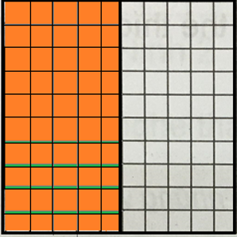
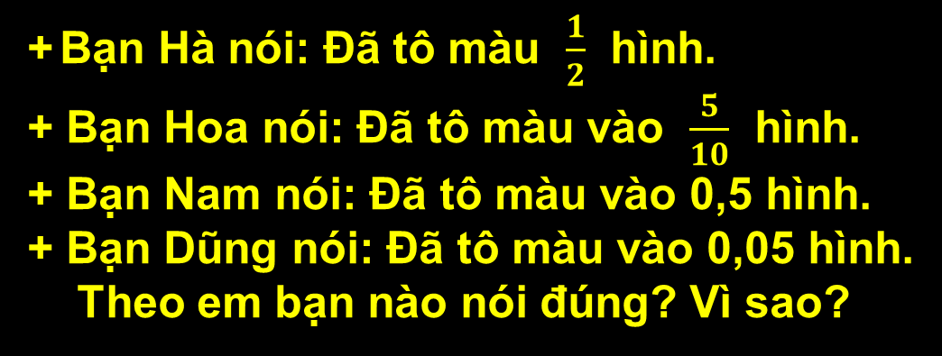
HOẠT ĐỘNG ỨNG DỤNG
Bài 1
+ Bạn Hà nói: Đã tô màu $\frac{1}{2}$ hình.
+ Bạn Hoa nói: Đã tô màu vào $\frac{5}{10}$ hình.
+ Bạn Nam nói: Đã tô màu vào 0,5 hình.
+ Bạn Dũng nói: Đã tô màu vào 0,05 hình.
Theo em bạn nào nói đúng? Vì sao?

Slide 17

Trả lời:
- Quan sát hình vẽ ta thấy: Hình có 100 ô vuông, đã tô màu 50 ô vuông.
→ Vậy phân số của ô vuông đã tô màu so với toàn bộ ô vuông là:
⇒ Ở đây, có nhiều kết quả tương đương khác nhau, mỗi bạn nói một đáp án, nhưng các đáp án đó lại bằng nhau. Vậy ba bạn Hà, Hoa và Nam nói đúng.

Slide 18
2. Em viết một số thập phân bất kì rồi viết 3 số thập phân bằng phân số vừa viết bằng cách viết thêm chữ số 0 vào bên phải phần thập phân của số đó.
Ba số thập phân bằng 5,2 là: 5,20 ; 5,200 ; 5,2000.
Ba số thập phân bằng 758,1 là: 758,10; 758,100 ; 758,1000.
Ba số thập phân bằng 96,05 là: 96,050 ; 96,0500 ; 96,05000.

Slide 19


Dặn dò
NÀM

Slide 20

Chân thành cảm ơn quý thầy, cô cùng các em
Chào tạm biệt!

